Slide 1
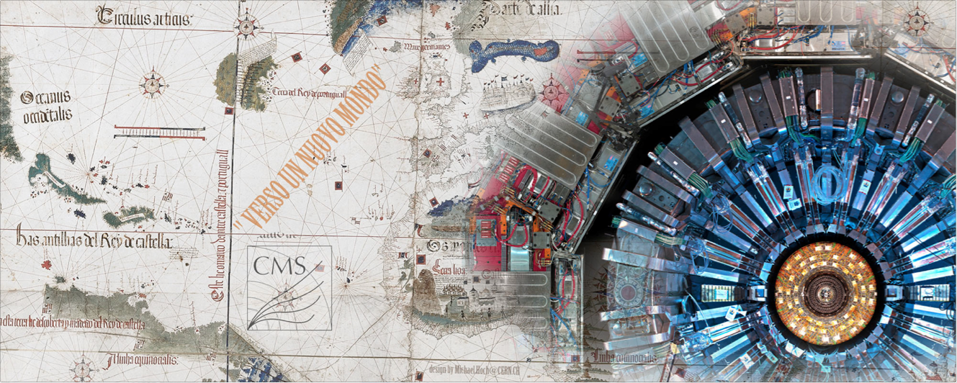
Master Class
Chiara Mariotti

Slide 2
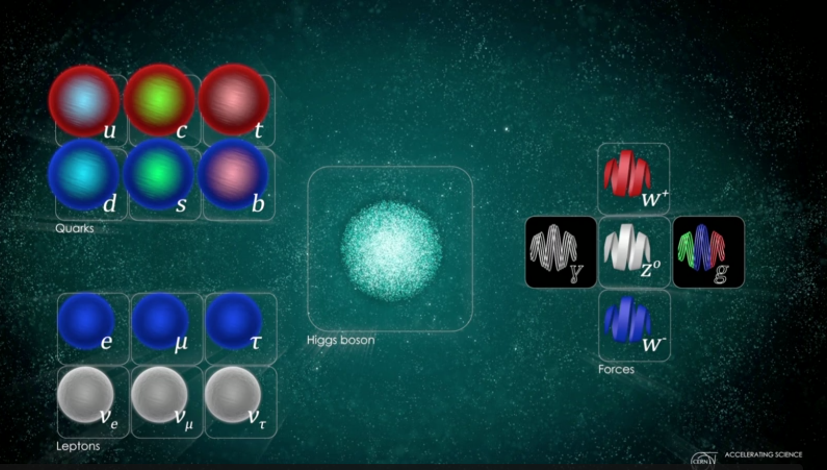
Il Modello Standard

Slide 3
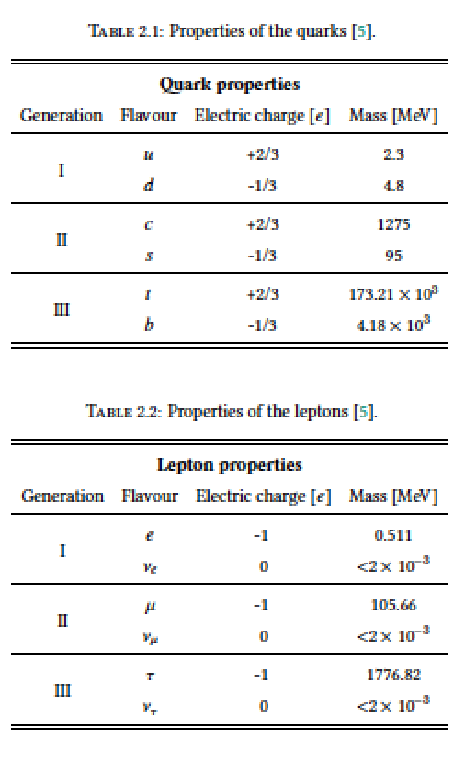
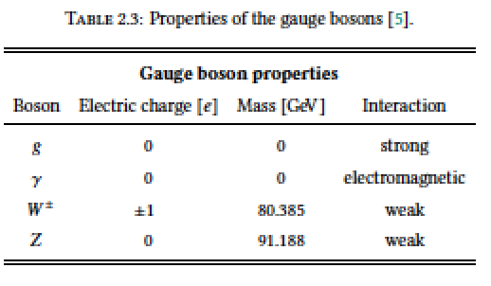
Il Modello Standard
Interazione forte
Interazione elettromagnetica
Interazione debole
Interazione elettromagnetica
Interazione debole
Interazione debole

Slide 4
I numeri quantici sono conservati
EX: Il numero leptonico e’ conservato nelle interazioni/
Ogni famiglia di leptoni ha un numero quantico definito :
L_{e}, L_{μ}, L_{τ} = +1
Il numero e’ negativo per le famiglie di antileptoni: −1
stato iniziale stato finale
μ⁺ → e⁺ ν_{e} ν_{μ}
L_{μ}=-1 L_{μ}= -1
L_{e} = 0 L_{e}=-1
L_{e}=+1

Slide 5
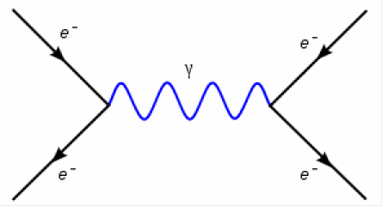
Le interazioni
I diagrammi di Feynmamm non solo descrivono il processo fisico, ma permettono
di calcolarlo precisamente.
Interazione elettromagnetica :
tempo

Slide 6
Le interazioni
I diagrammi di Feynmamm non solo descrivono il processo fisico, ma permettono
di calcolarlo precisamente.
Interazione elettromagnetica :
e⁺
e⁺
tempo

Slide 7
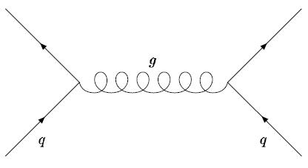
Interazioni forti
q
q
tempo
q
_
q
_
q
tempo

Slide 8
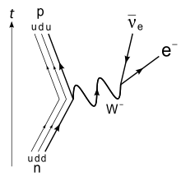
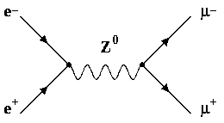
Interazioni deboli
Il modello Standard prevede inoltre: Le modèle standard prédit également :
una interazione DEBOLE NEUTRA – mediata dal bosone Z
una interazione DEBOLE CARICA – mediata dai bosoni W+ e W-
tempo

Slide 9
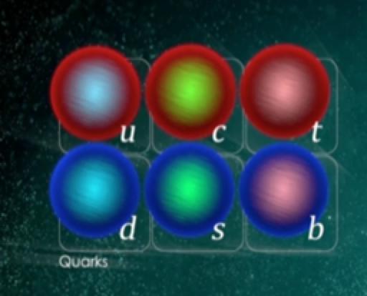
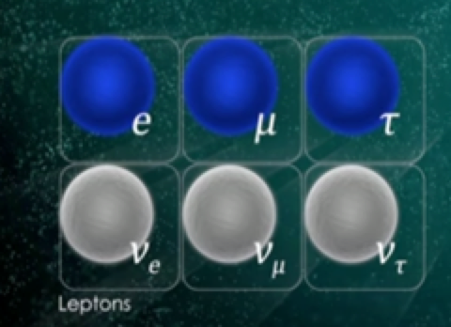
Particelle e interazioni
Quark:
Intergagiscono via interazione:
Elettromagnetica
Forte
Debole
Leptoni carichi (e, mu, tau) :
Intergagiscono via interazione:
Elettromagnetica
Debole
Neutrini:
Intergagiscono via interazione:
Debole

Slide 10
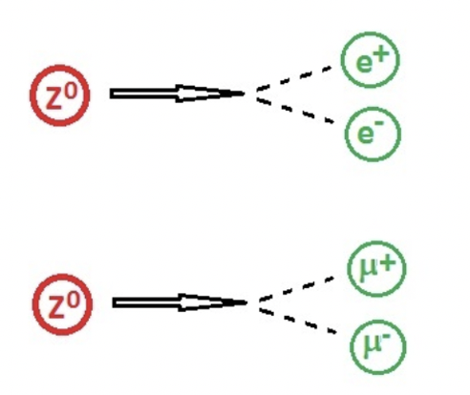
Come ricostruiamo le particelle
Quando la Z o i W sono prodotti, decadono rapidamente (10⁻²⁵ s)
Dato che la Z ha carica nulla, decade in 2 leptoni di carica opposta, e della stessa famiglia per la conservazione del numero leptonico (e+,e-) or (μ+μ-).

Slide 11
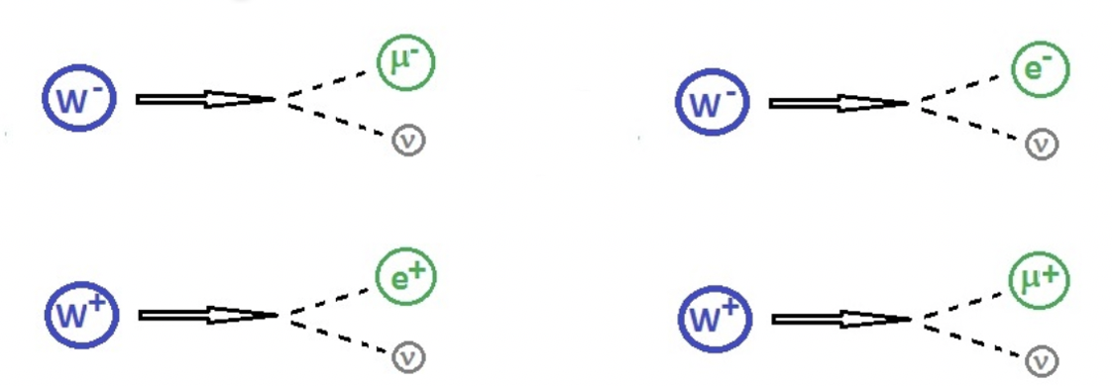
Come ricostruiamo le particelle
Il bosone W ha una carica -1 o +1, quindi :
- il W- decade in un elettrone/muone + neutrino
- il W+ decade in un antielettrone/antimuone +neutrino.

Slide 12
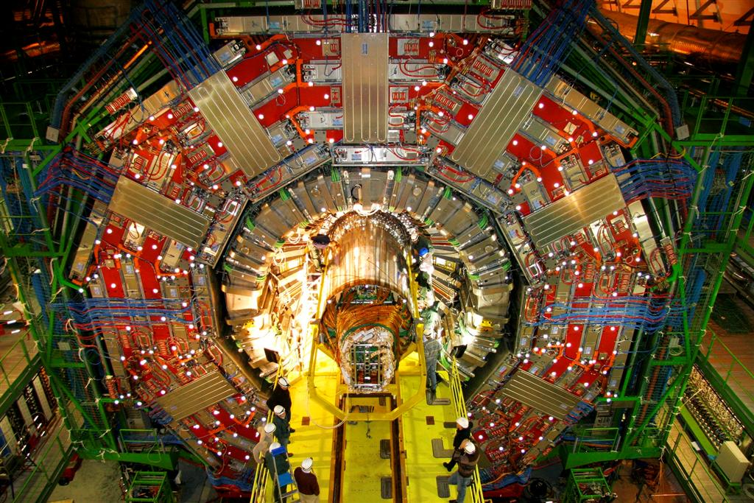
CMS
CMS
Notes:
AGGIUNGERE INFN e cosa ha fatto

Slide 13
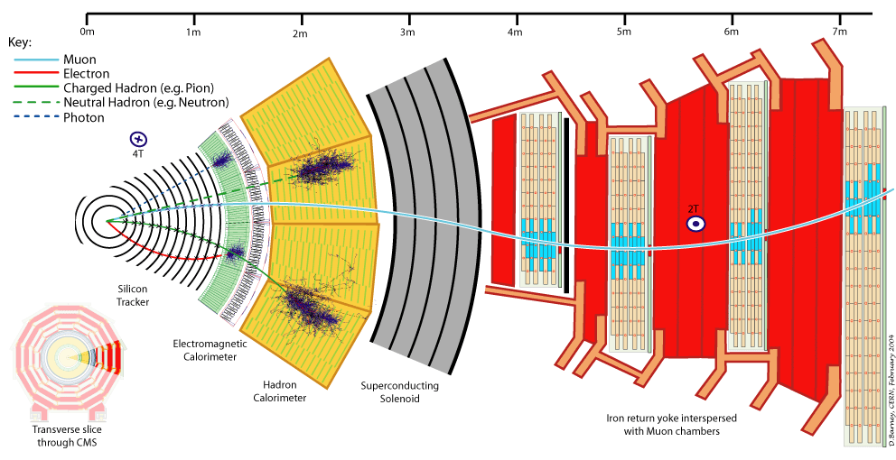
CMS a LHC

Slide 14
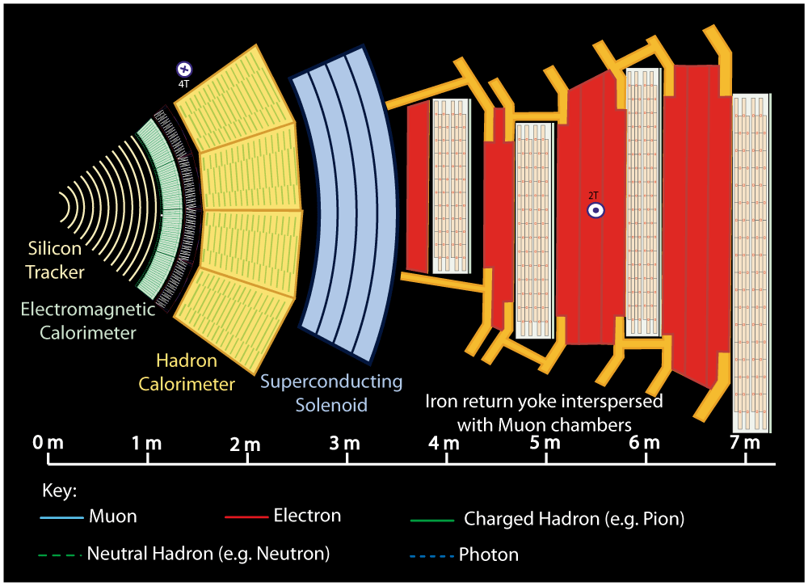

Slide 15
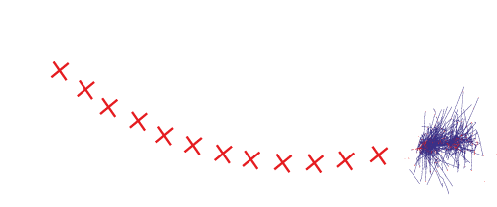
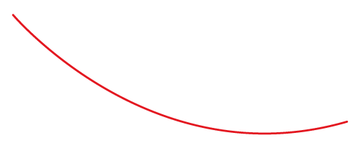

Notes:
Electron: Bending in the magnetic field, leaving hits in the tracker layers and being “stopped” by the electromagnetic calorimeter

Slide 16

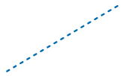

Notes:
Photon: passes through the tracker without bending in the magnetic field or leaving hits, is “stopped” by the electromagnetic calorimeter

Slide 17
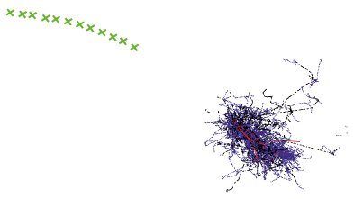
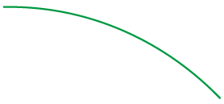

Notes:
Charged hadron: Bends in the magnetic field and leaves signals in the tracker layers; passes through the electromagnetic calorimeter leaving essentially no signal, and is “stopped” by the hadron calorimeter

Slide 18
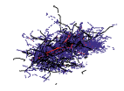

Notes:
Neutral hadron: Does not bend in the magnetic field and does not leave any signal in the tracker layers; passes through the electromagnetic calorimeter leaving essentially no signal, and is “stopped” by the hadron calorimeter

Slide 19
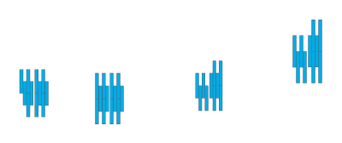


Notes:
Muon: passing through CMS, bending in the field (both ways, depending on when it is inside or outside of the solenoid) leaving hits in the Tracker layers and the muon chambers before escaping completely

Slide 20
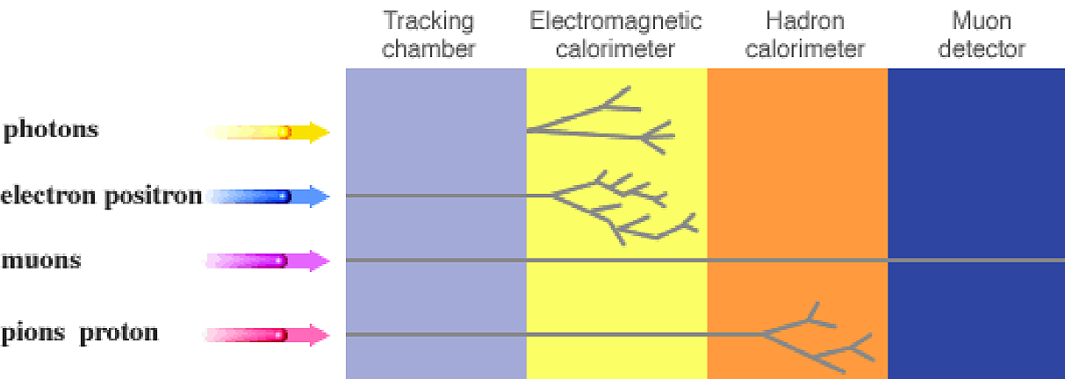
Particles’ identification
measurement by
missing energy
undetected
neutrinos...
electromagnetic hadronic
shower
identification of muons
They cross the full detector
Long lever arm:
measure of their momentum
measure of the momentum
via curvature
in the magnetic field
measure of the energy
via total absorption
of the shower

Slide 21
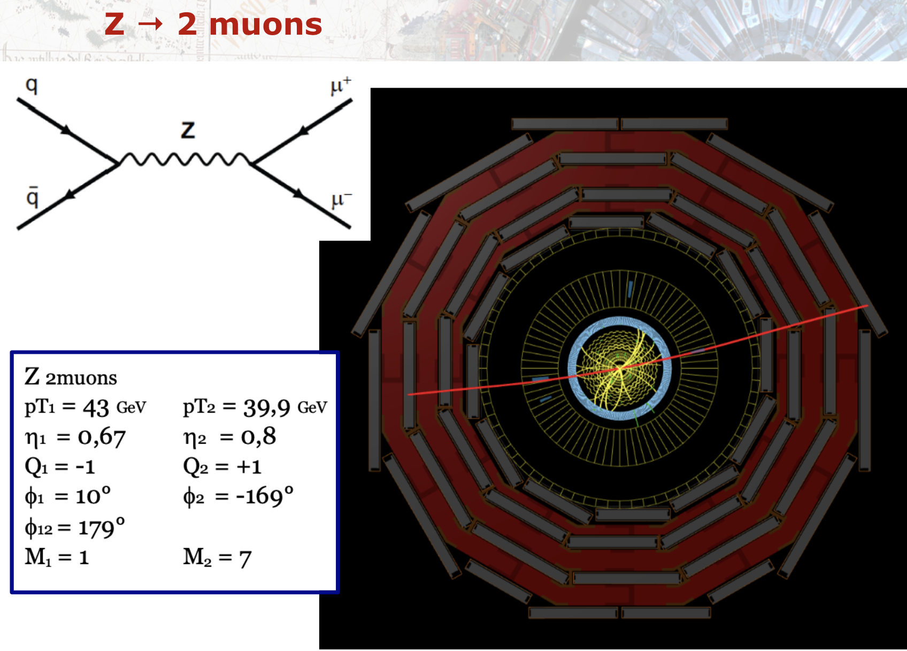

Slide 22
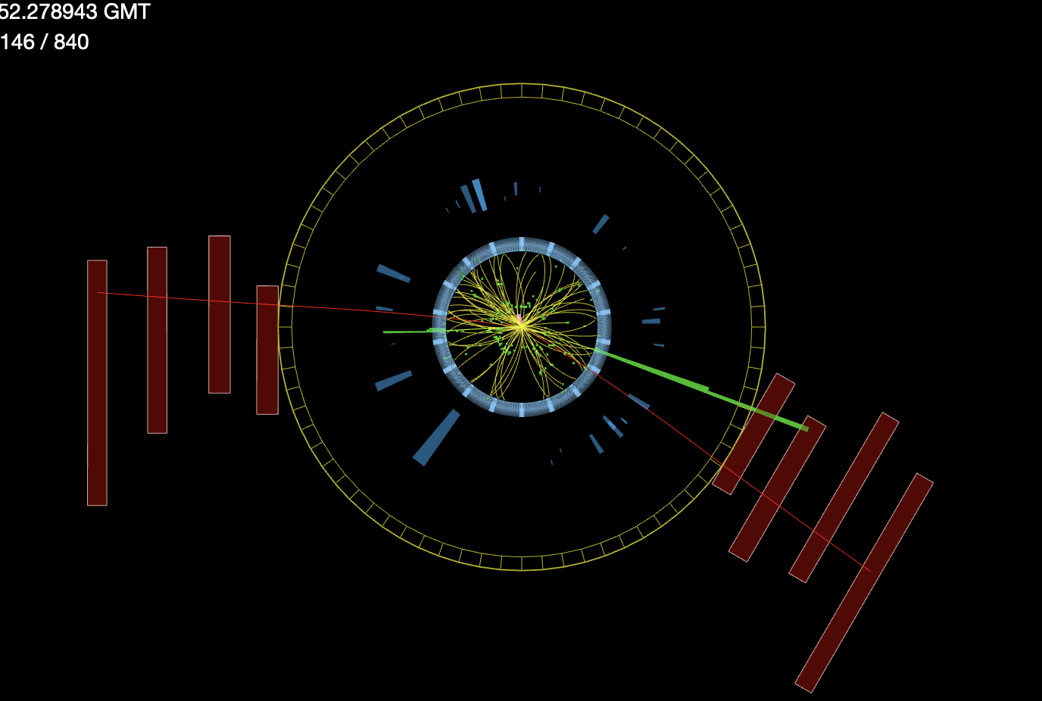
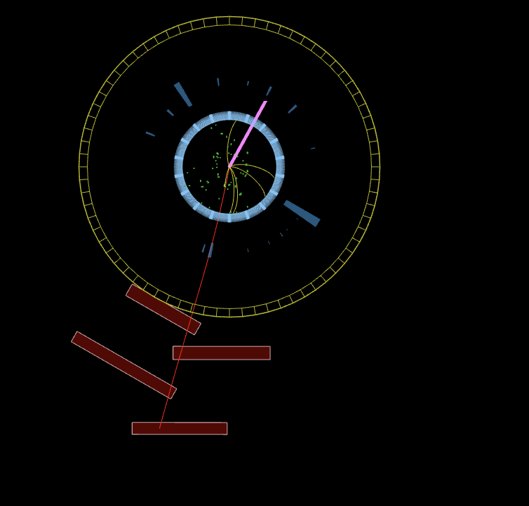
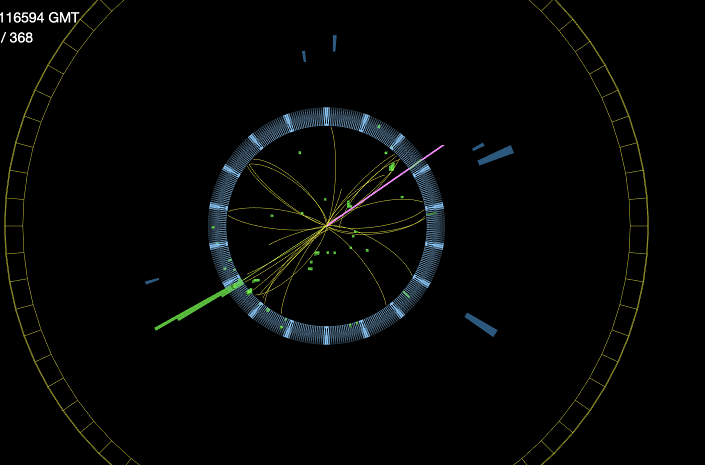
Come riconosciamo le particelle
Elettrone → verde (traccia+sciame elettromagnetico)
Muone → rosso (traccia che attraversa tutto il rivelatore CMS)
Neutrino/energie mancante → rosa
Z→μμ
W→μν
W→eν

Slide 23
Neutrino & energia mancante
Il neutrino non e’ rivelabile perche’ interagisce molto poco con la materia,
→ si manifesta come mancanza di energia e momento,
le sue caratteristiche sono ricostruibile dalla cinematica dell’evento:
Sommiamo tutte le particelle (energie e momenti): quello che otteniamo
deve essere uguale a quello da cui siamo partiti (interazione protone protone).
Se manca dell’energia o del momento -> un neutrino e’ stato prodotto
ed e’ uscito dal rivelatore.

Slide 24
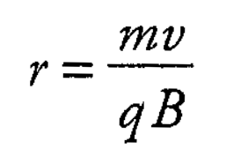

Inoltre, per riconoscere gli eventi
Le particelle di alta massa decadono in particelle di alto p_{T}
p_{T} ~ M/2
Le particelle ad alto p_{T} sono curvate poco dal campo magnetico
La massa della particella:
ou ~
Ovvero: massa grande → p_{T} alto e grande angolo tra le particelle
Se c’e’ un neutrino (vettore ROSA): NON POTETE CALCOLARE LA MASSA, ma solo determinare la carica del leptone presente.

Slide 25
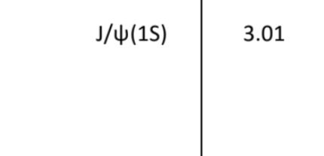
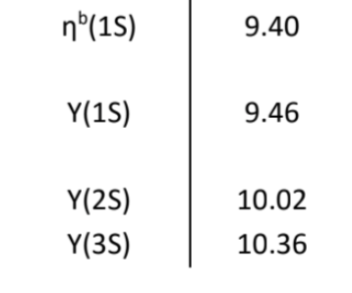
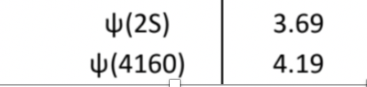
Massa et impulso traverso
MASSA
Z ~91 GeV pT (e,mu) ~ 45 GeV
W+W- ~80 GeV pT (e,mu) ~ 40 GeV
pt (neutrino) ~ 40 GeV
H ~125 GeV E(gamma) ~ 60 GeV
pT(e,mu) ~ 5–45 GeV
“ZOO”

Slide 26
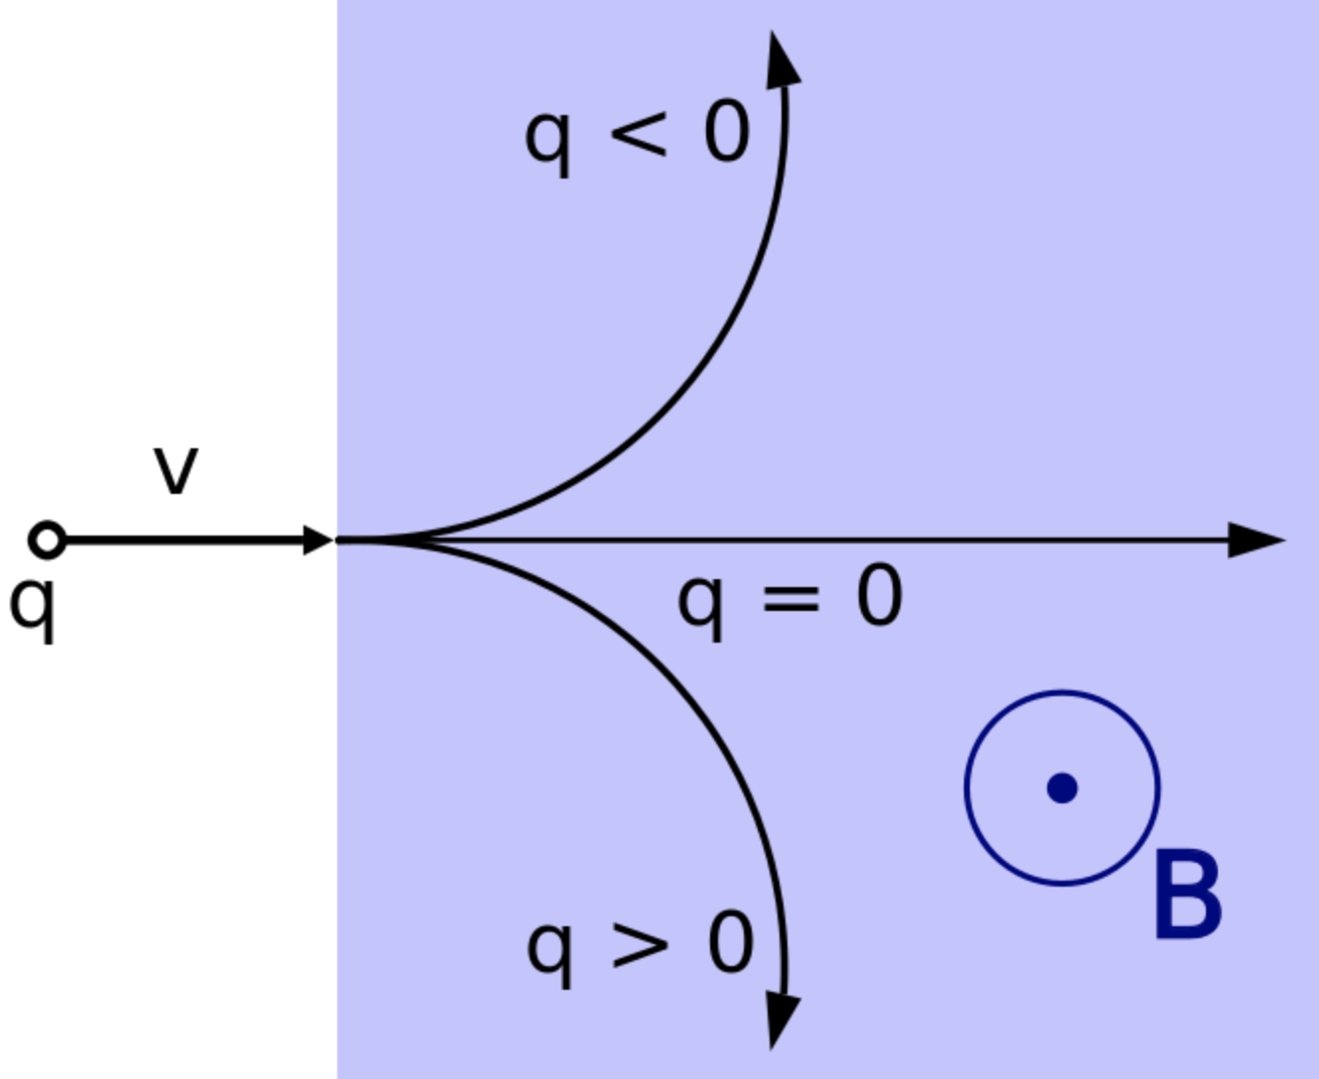
W+ et W-
Una misura molto interessante ch possiamo fare e’ il rapporto:
W+ /W -
ci indica la composizione in quark del protone
pp → W+ / W-
Quindi dovrete determinare la carica dei W (W+ o W-) (ovvero la carica del leptone)
Legge di Lorentz
POSITIVE
+
NEGATIVE
−

Slide 27
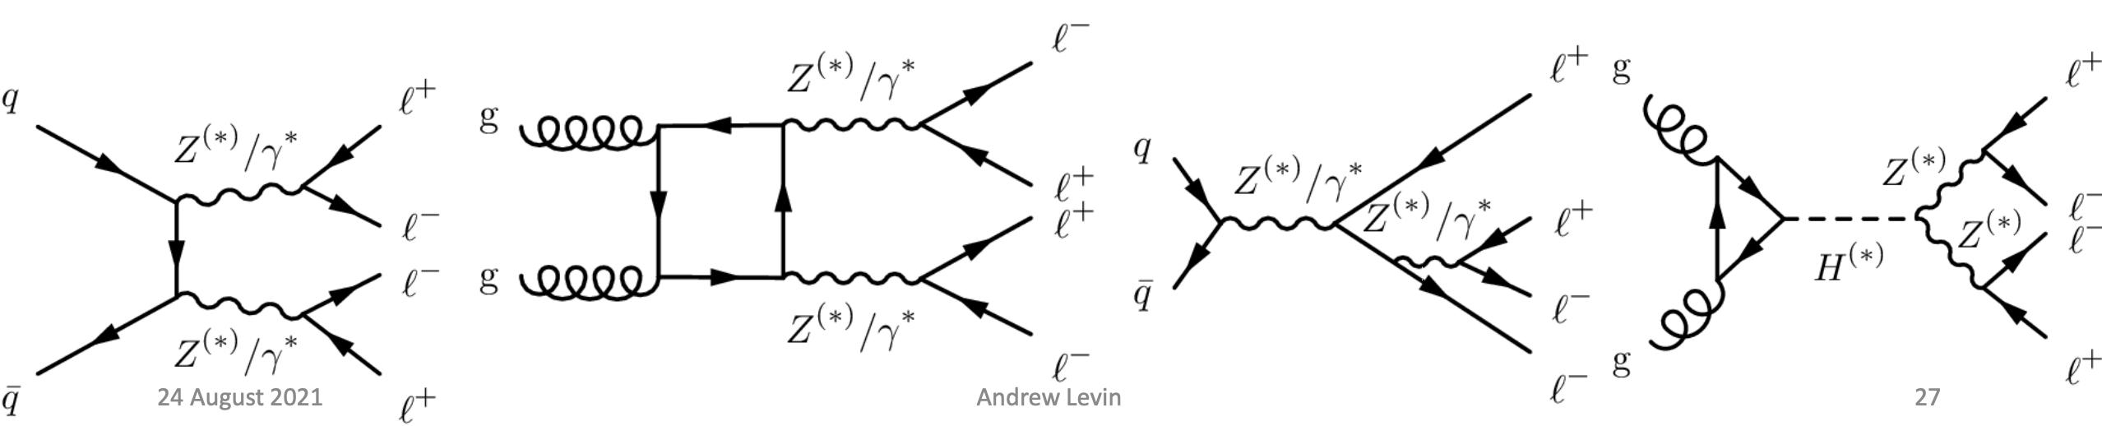
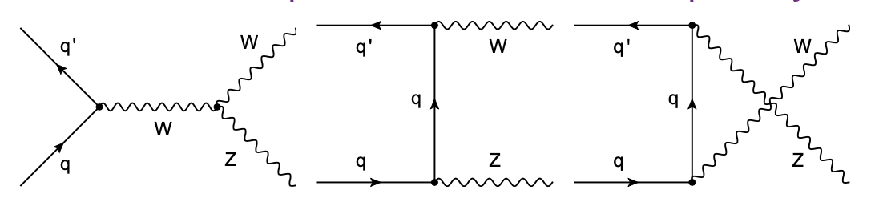
Stato finale a 4 leptoni
ZZ
ZW/WW
/W
/W
/W
p.s. Se 2 W sono stati prodotti, e dunque 2 neutrini → 1 solo vettore rosa

Slide 28
Eventi ZZ, ZW e WW
Troverete molti eventi a 4 leptoni (carichi e neutri)
Z, ZZ, ou WW ou WZ,
ou a Higgs → WW / ZZ

Slide 30
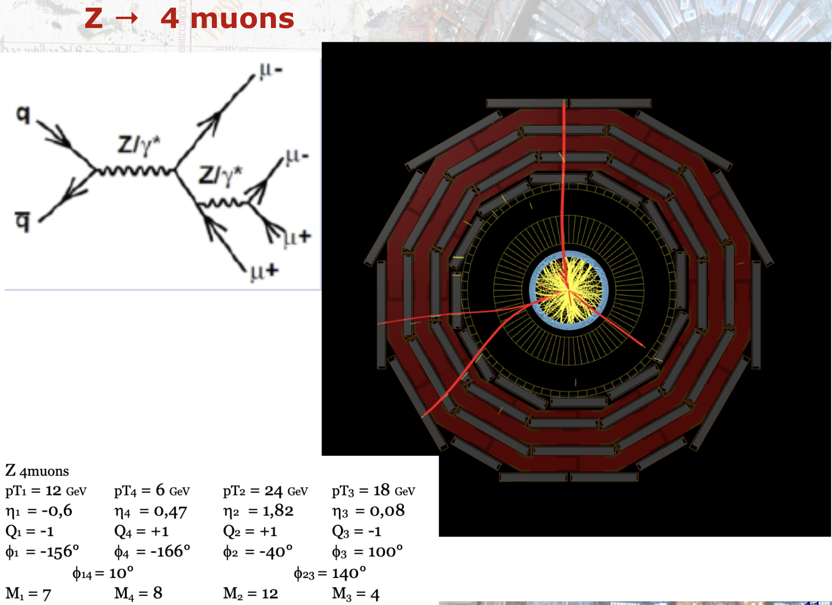

Slide 31
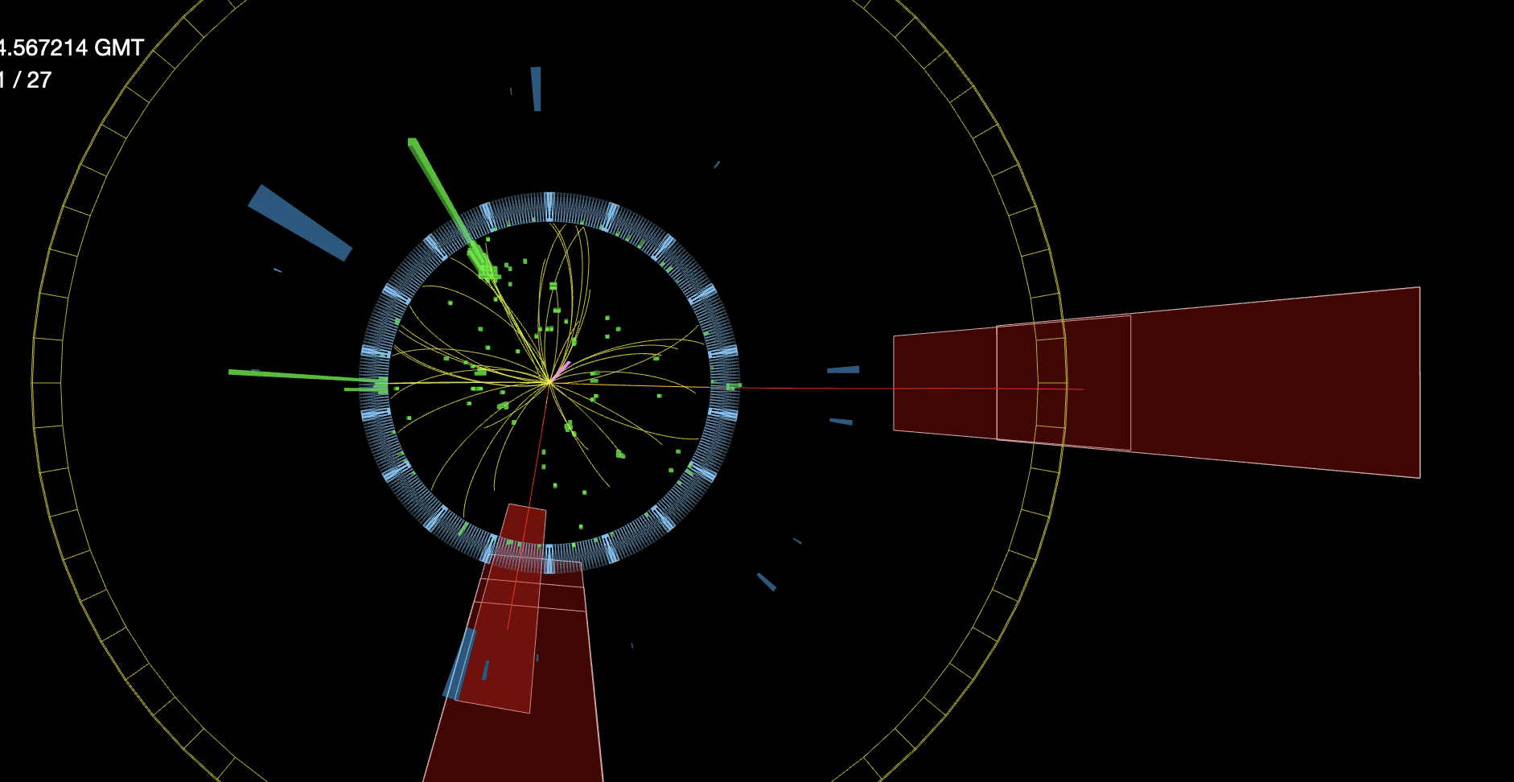
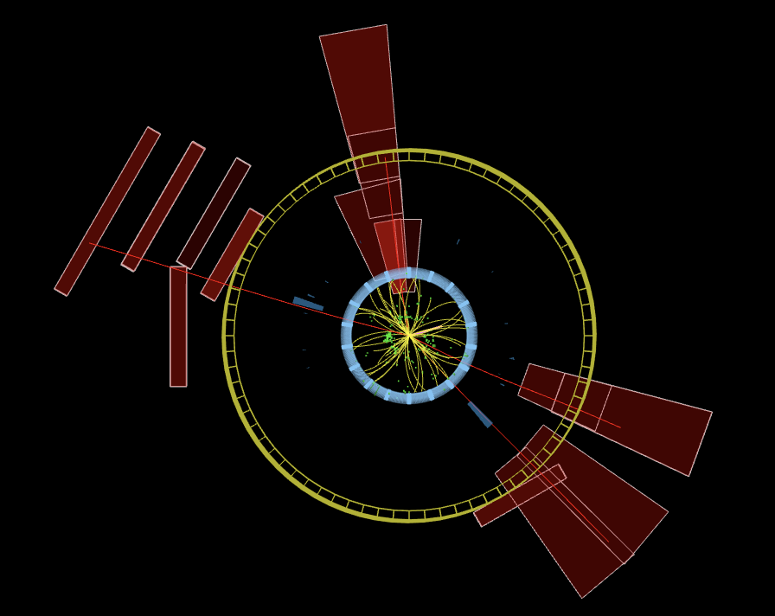
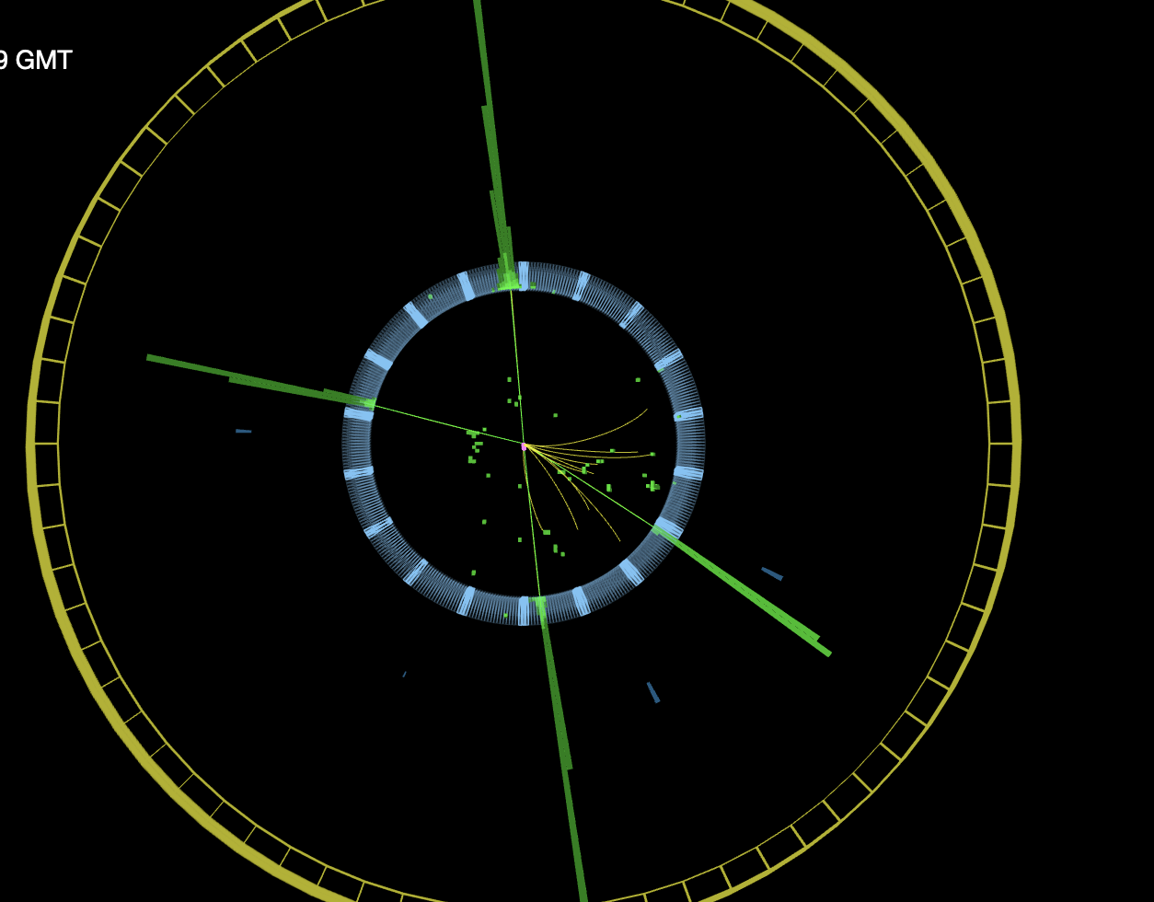
ee mumu
eeee
mumu mumu

Slide 32
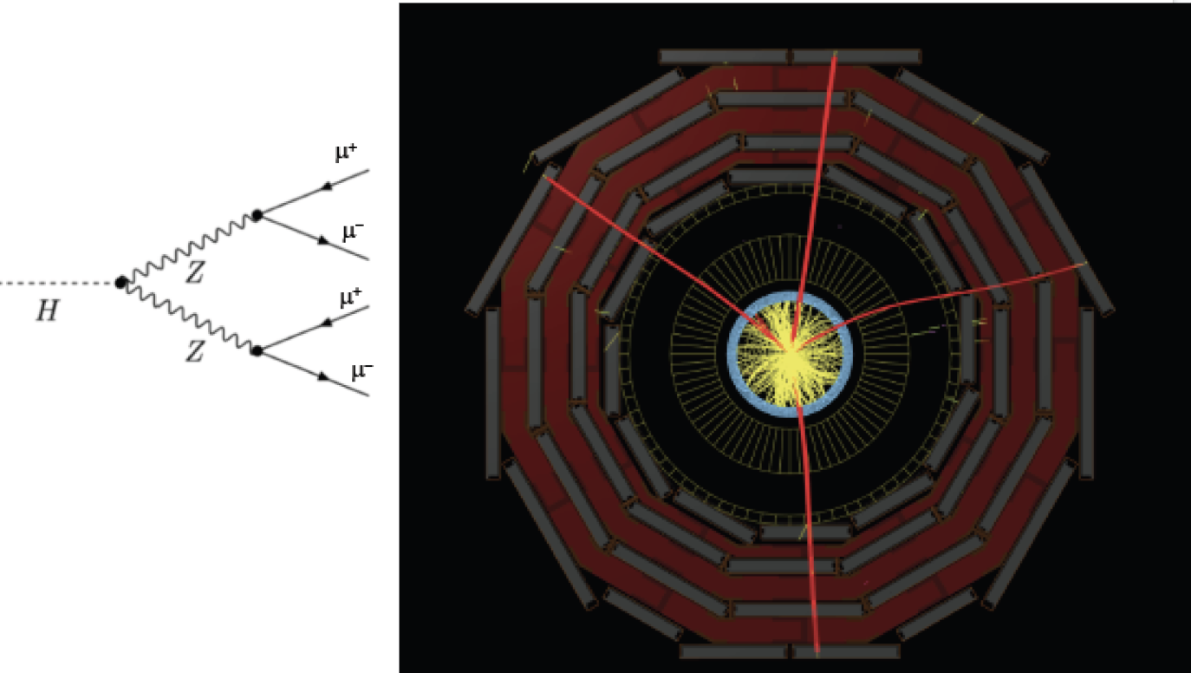
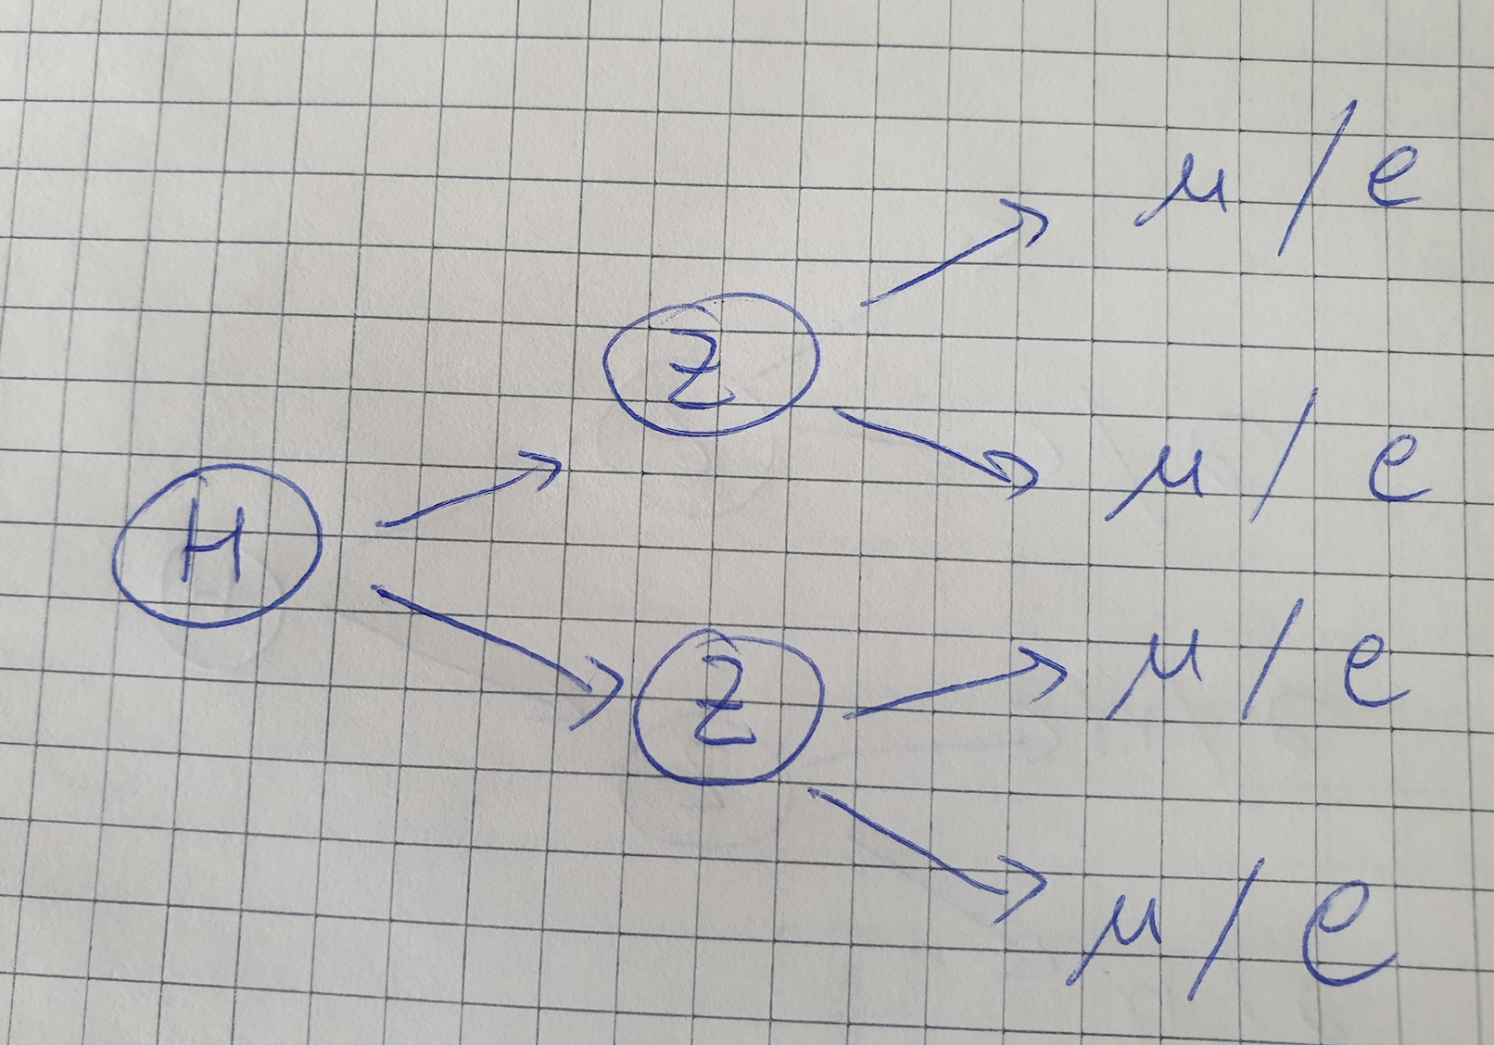
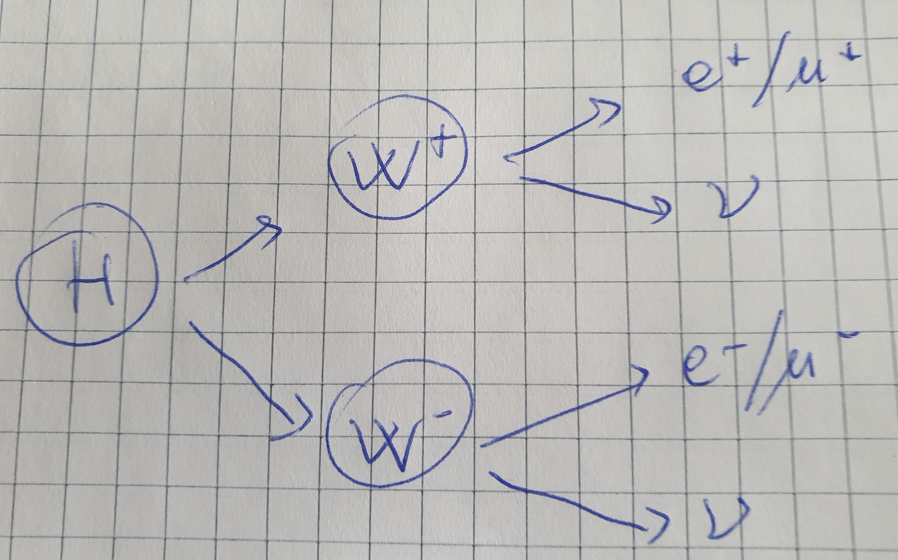
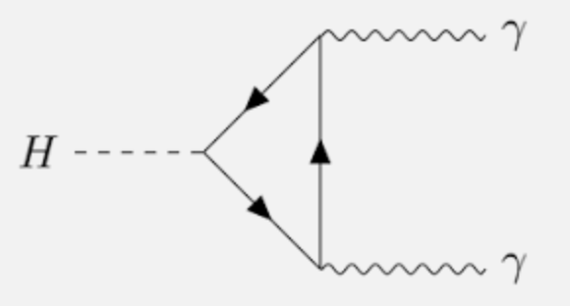
Il bosone di Higgs

Slide 33
I quark nel protone
Il protone e’ formato da:
3 quarks di valenza e
un mare di quark, antiquark e gluoni
Protone = ( u,u,d)_{v} + mare
 | charge
up | +2/3
down | -1/3
anti-up | -2/3
anti-down | +1/3
abbiamo 3 modi di fare un W+
- quark up u_{v1} di valenza plus antidown quark d_{see} del mare
- quark up u_{v2} di valenza plus antidown d_{see} del mare
- quark up u_{see} del mare plus antidown d_{see} del mare
Abbiamo 2 modi di fare un W-
- quark down d_{v} di valenza plus antiup u_{see} del mare
- down del mare d_{see} plus antiup u_{see} del mare
3 combinazioni per W+ / 2 combinazioni per W- R = 1,5
−
−
−
−
−

Slide 34

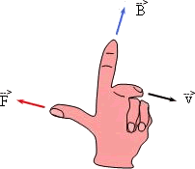
Il campo magnetico
Il campo magnetico curva le particelle cariche:
La forza di Lorentz
Un campo magnetico permette di:
- determinare la carica di una particella,
- dato R il raggio di curvatura ed m,
determini p (l’impulso)
- o noto l’impulso determini la massa

Slide 35
https://www.i2u2.org/elab/cms/cima-wzh/
https://www.i2u2.org/elab/cms/ispy-webgl/
Pagina web con molto materiale:
www.to.infn.it/~mariotti/particelle2.html
Le lezioni del “primo ciclo”
https://www.dropbox.com/s/t8zwjv60hhkrtnz/lezioni_cern_settembre2014_1.pptx?dl=0
https://www.dropbox.com/s/2123cyzs1d63qw4/lezioni_cern_settembre2014_2.pptx?dl=0
https://www.dropbox.com/s/08q8us2ha2mkndo/lezioni_cern_settembre2014_3.pptx?dl=0
Vecchio ”Secondo ciclo”:
https://www.dropbox.com/s/aeac886lkhh18y7/lezioni_2ciclo_cern_settembre2015.pptx?dl=0

